Slide 1
ВЕЛИКАЯ ОТЕЧЕСТВЕННАЯ ВОЙНА ГЛАЗАМИ ХУДОЖНИКОВ

Slide 2
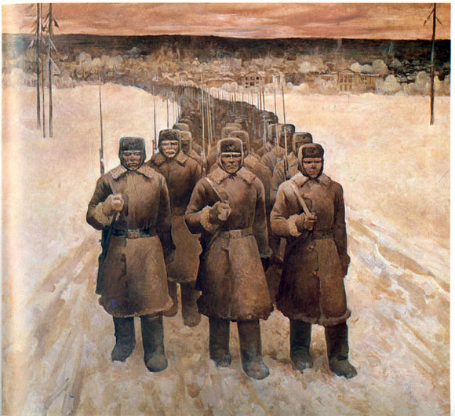

Slide 3
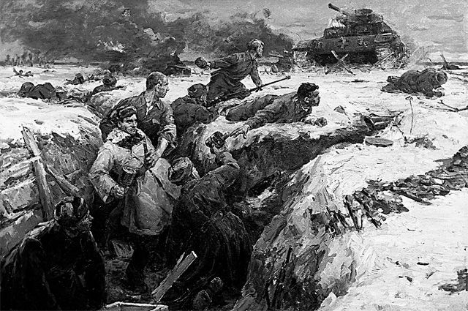

Slide 4
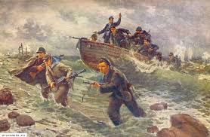
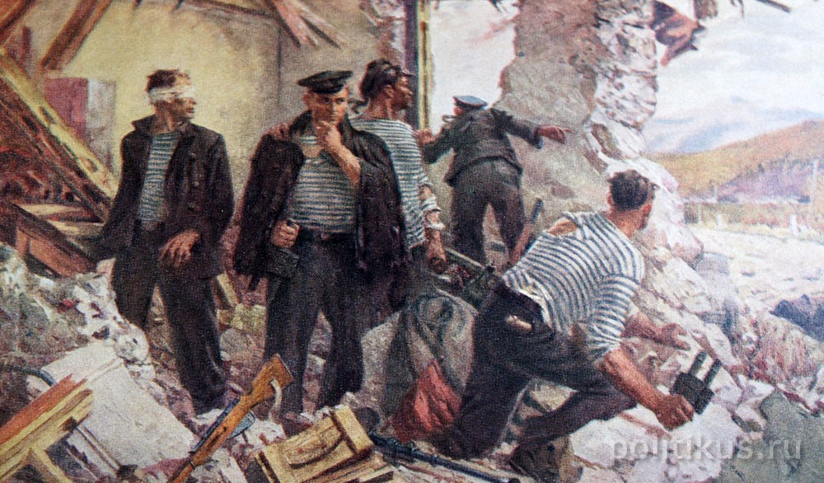

Slide 5
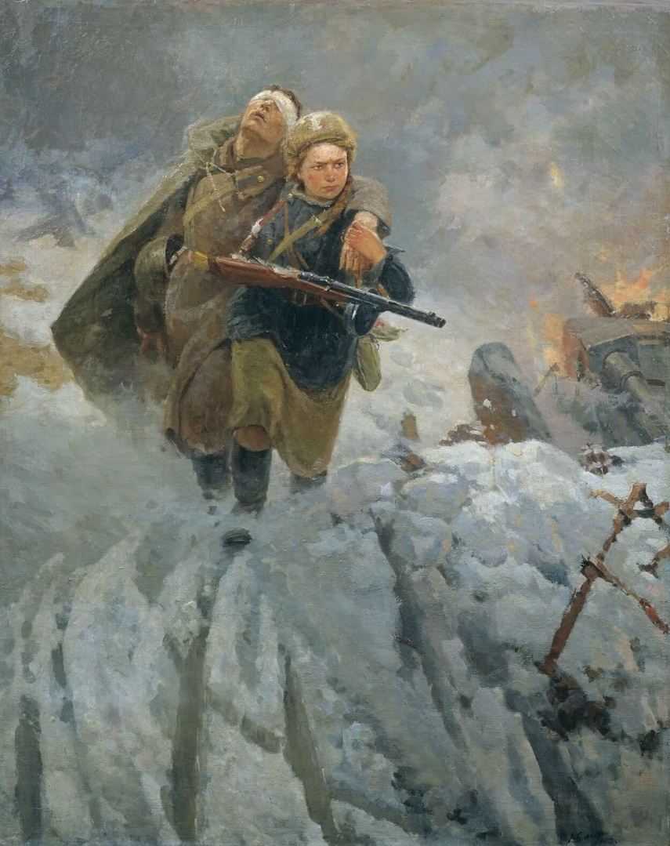
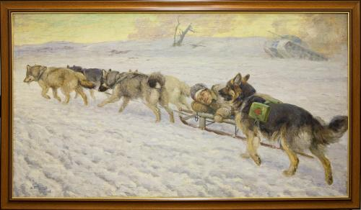

Slide 6
